Slide 1
Взаимодействие и помощь: Психо-социальная помощь женщинам и детям, вернувшимся из зон конфликта

Slide 2
Основные направления деятельности
ННО «Barqaror hayot»
Разработка и реализация проектов в сфере противодействия торговле людьми, оказания помощи жертвам, снижение рисков нелегальной миграции. В частности:
Информационно-просветительская деятельность.
Реабилитация и реинтеграция:
жертв торговли людьми, возвращающихся уязвимых мигрантов;
лиц, вернувшиеся из зон военных конфликтов (зоны террористической активности);
условно осужденных и условно-досрочно освобожденных лиц.
Оказание прямой помощи:
юридической;
психологической;
социальной.
Противодействие насильственному экстремизму и радикализации;
Целевые группы организации:
Жертвы Торговли Людьми и уязвимые мигранты (вернувшиеся с запретом и депортацией и/или оказавшиеся в затруднённом положении).
Трудовые мигранты, планирующие выезд за пределы страны в целях трудоустройства.
Дети и семьи, вернувшиеся из зон вооруженных конфликтов.
Дети и семьи, затронутые миграцией.
Уязвимые женщины (безработные, матери одиночки, жертвы насилия) o Условно осуждённые, условно-досрочно освобождённые и отбывающие наказание.
Лица уязвимые инфицированию o ВИЧ.
Молодые люди в трудных ситуациях и безработные.

Slide 3
Ситуация во вопросам репатриации женщин и детей Предпринятые меры Республикой Узбекистан
«В работе с оступившимися нельзя ограничиваться лишь наказанием, и все мы в равной степени ответственны за перевоспитание совершивших преступление лиц на основе принципа "Просвещение против невежества", а также за то, чтобы, честно трудясь, они смогли занять достойное место в нашем обществе».
Ш.М.Мирзиёев
Гуманитарная Акция Мехр 1 – 156 человек
Гуманитарная акция Мехр 2 – 64 ребенка
Гуманитарная акция Мехр 3 – 98 человек
Самовозвращенцы – более 400 человек
Готовиться следующая акция по возвращению наших граждан

Slide 4
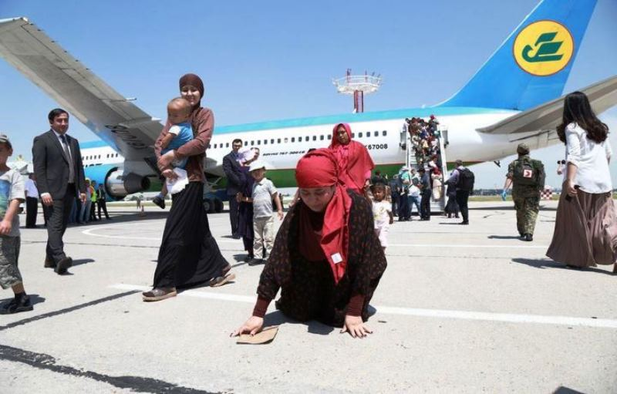
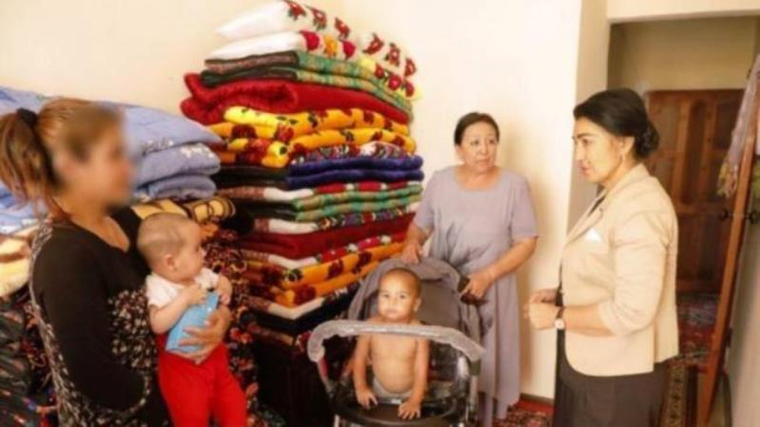
Основные этапы психо-социальной помощи женщинам,
вернувшимся из зон конфликта
Возвращение на Родину
1
1 месяц
Активная реабилитация
2
3-4 месяцев
Свободное плавание или пассивная реабилитация
3
от 12 месяцев и более

Slide 5
Основные организации партнёры при психо-социальной помощи женщинам, вернувшимся из зон конфликта
Управление образования
Детский фонд ООН Юнисеф
Управление Здравоохра-нения
Spirit of America
МОМ – Агентство ООН по Миграции
Областной управление по делам махалли и семьи
Управление занятости и трудовых отношений
Правоохра-нительные органы
ННО «Баркарор Хаёт»

Slide 6
Этап возвращение на родину
Проблемы со здоровьем
Отсутствие работы
Отсутствие жилья
Недоверие общества
Отказ со стороны членов семьи и друзей
Проблемы с документами (паспорт, свидетельство о рождении, прописка)
Проблемы со здоровьем детей (отсутствие вакцинации, кожные болезни, инвалидность)
Нарушенная психика
Проблемы с устройством детей в учебное заведение (устраиваются в 1 класс, будучи возрастом намного старше)

Slide 7
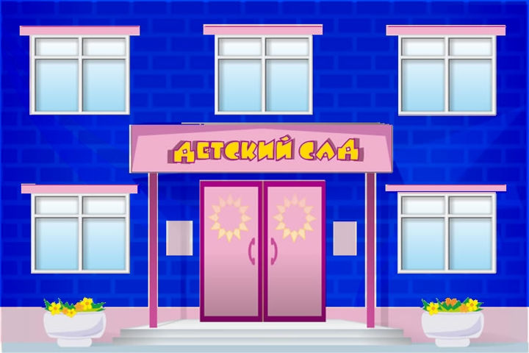
Взаимодействие и построение контактов с целевой группой
1 – этап (Возвращение)
Целевая группа;
Правоохранительные органы;
МСПЦ «Баркарор Хаёт»;
2 – этап (Взаимосвязь)
Целевая группа;
Семья;
МСПЦ «Баркарор Хаёт»;
3 – этап (Реабилитация)
МСПЦ «Баркарор Хаёт»;
Семья;
Целевая группа;
Государственные организации
- Здравоохранение
4 – этап (Ре-нтеграция)
МСПЦ «Баркарор Хаёт»;
Семья;
Целевая группа;
Государственные организации;
Бизнес структуры;
- Народное образование
- Дошкольное образование

Slide 8
Активная реабилитация «Моя семья»
Оценка нужд и потребностей (анкеты) – план помощи
Консультирование по вопросам профессиональной подготовки и передача мастерам для прохождения обучения
Разработка плана работы психолога: индивидуальные и групповые консультации
Консультирование по вопросам религии (очень важный аспект)
Дополнительное образование по следующим направлениям (на выбор самих участниц) «Женское лидерство», «Конфликты в семье», «Начнем свой бизнес», «Навыки коммуникаций» и т.д.
Консультации юриста: бракоразводные процессы, признание умершим мужей, вопросы алиментов - если есть, споры по имуществу и другие вопросы
Привлечение дополнительных ресурсов за счет доноров или благотворителей
План работы социального работника: вопросы пенсии, сопровождение в медицинские учреждения, выбора профессии, обучение, возможность надомного труда или трудоустройство

Slide 9
Важные аспекты этапа «Активная реабилитация»
Возвращение в семью и готовность членов семей поддержать её на этом этапе (не всегда эффективны «тепличные условия», которые могут удлинять процесс адаптации в реальных условиях социума).
Максимально уменьшать уровень возможных конфликтов в семье;
Участие членов семьи (матери, свекрови) в оценке нужд и разработке плана реабилитации (по приоритетам).
Повышение социально-экономического статуса путём профессионального обучения и создания благоприятных условий для само занятости/трудоустройства.
Удобные для семьи возможности трудоустройства.
Повышение уровня социальной ответственности по отношению к детям (доступ к образованию, медицине, досуг детей и др.).
В процессе вербовки и пребывания в зонах конфликта происходят негативные трансформации личностных и семейных отношений:
Разрыв с членами семьи
Разрыв с социумом
Снижается уровень ответственности за жизнь и здоровье детей (кол-во детей от 2 до 5)
Восстановление социальных ролей и семейных связей

Slide 10
Ступени психологической реабилитации
Первая ступень - это «Включение сознания»
Вторая ступень – восстановление подлинных семейных связей с родственниками. Члены семьи могут играть самую важную роль в успешной реабилитации и ре-интеграции. Нужно попять – чтобы человек вернулся к нормальной жизни, его должны ждать, его должны любить.
Третья ступень – завершить процесс возвращения в общество, путём активной психо-социальной поддержки, мониторинга психологического состояния и психологического сопровождения.
Четвёртая ступень – совместное участие с теологом в коррекции религиозных взглядов.

Slide 11
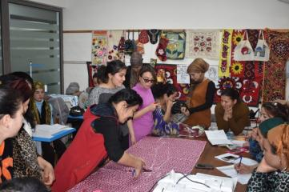
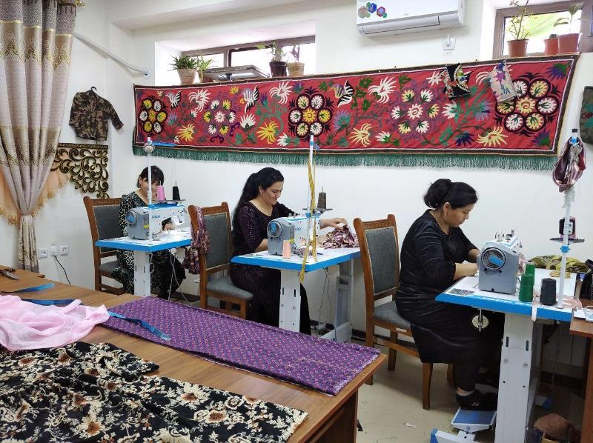
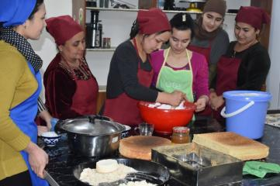
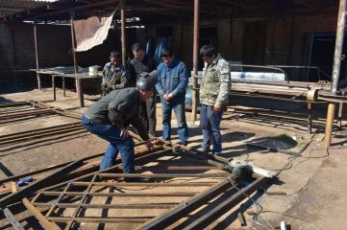
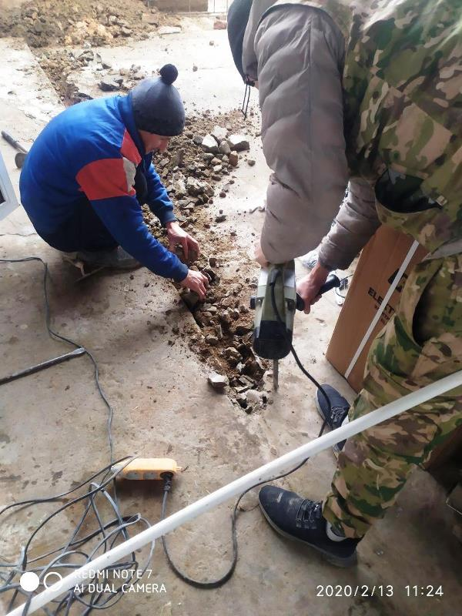
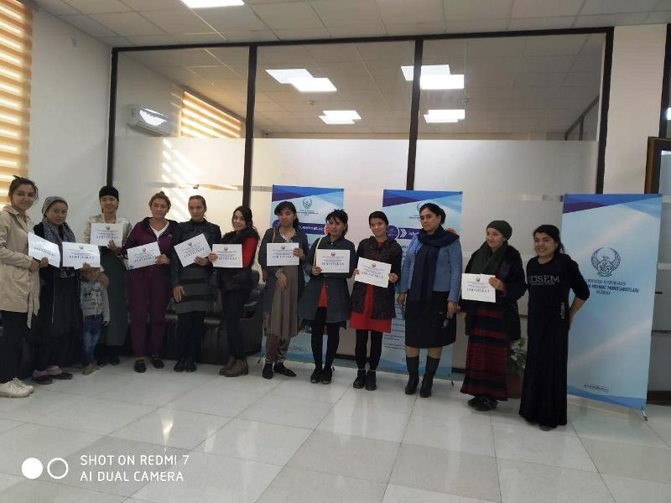
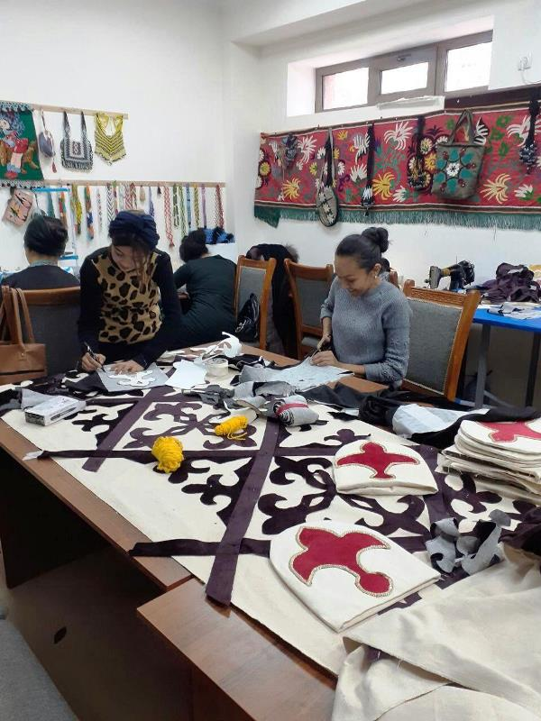
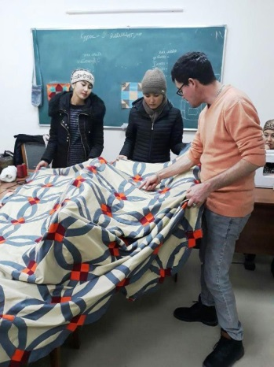
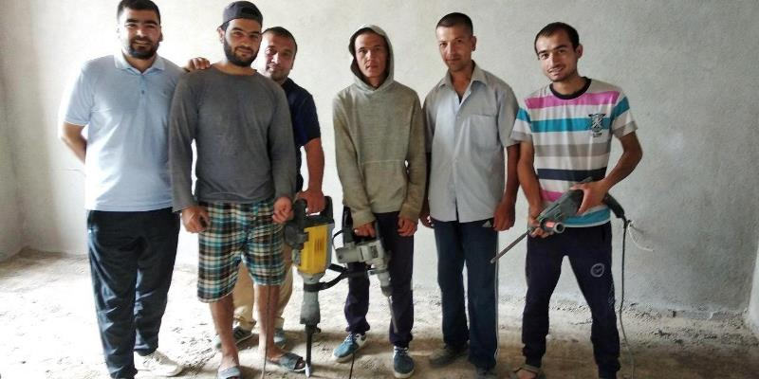
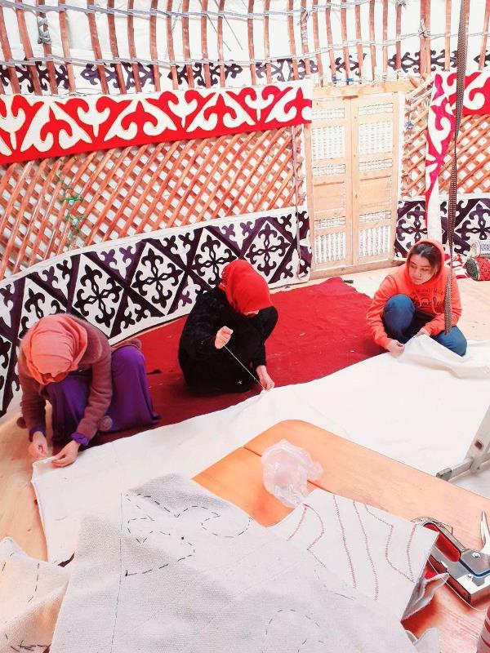
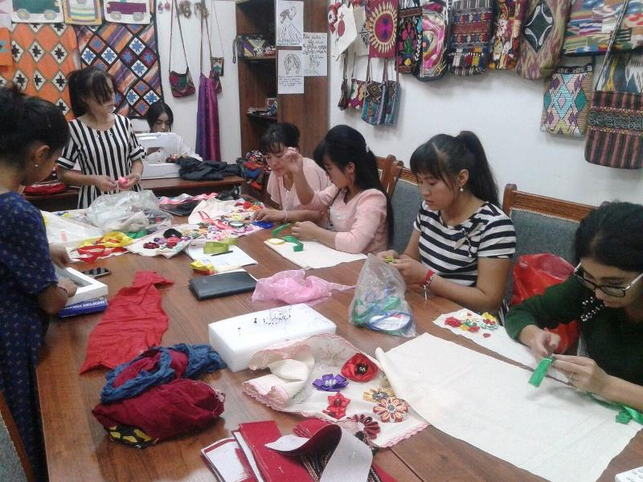
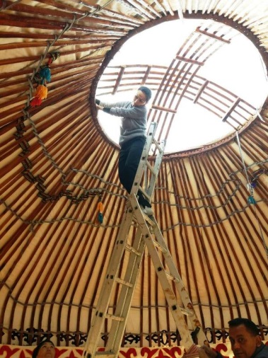
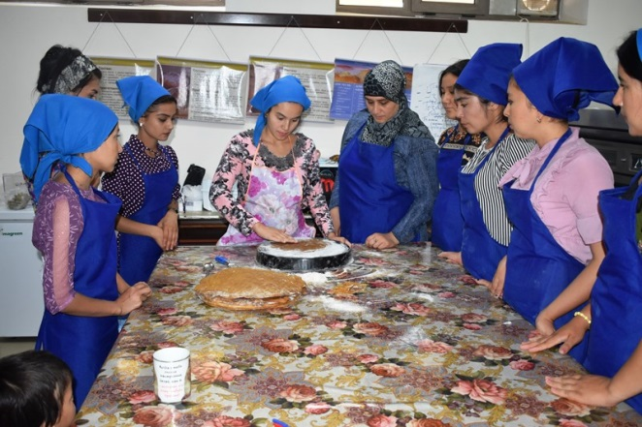
Активная реабилитация – путь к устойчивой реинтеграции

Slide 12
Имеющиеся риски при реабилитации и ре-интеграции
1. Системные риски
• Отсутствие правовой базы о признании статуса
репатриантов.
• Непринятие социумом.
• Недостаточность методической базы и профильных
специалистов.
2. Личностные риски
• Источники дохода.
• Наличие жилья.
• Специальные навыки, подготовка.
• Эмоциональный фон и стресс.
• Отсутствие поддержки со стороны родственников.
3. Организационные риски
• Место локации реабилитационного центра;
• Зависимость программ реабилитации от донорской
поддержки
• Отсутствие системы мониторинга и устойчивости.

Slide 13
Свободное плавание или пассивная реабилитация
Вторичная оценка нужд и потребностей
Разработка (ненавязчивого) графика мониторинга со стороны социального работника
Психологические консультации (по инициативе с их стороны)
Консультирование мастера по профессиональному обучению на протяжении 6 месяцев
Поиск возможностей для трудоустройства
Формирование и укрепление умения принимать правильное решение и ответственности (во избежание потребительского отношения)
Поиск возможностей приобретения оборудования для самозанятости (доноры и благотворители)
Сфокусированная на детях социальная поддержка (документы для обучения, инвалидности)

Slide 14
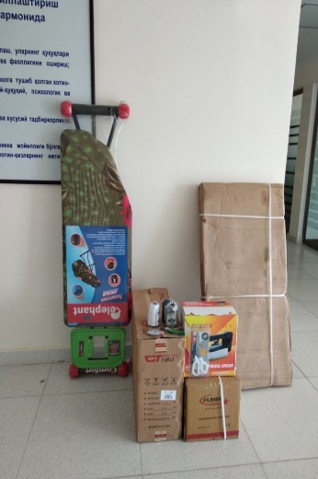
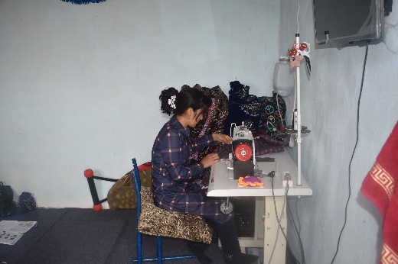
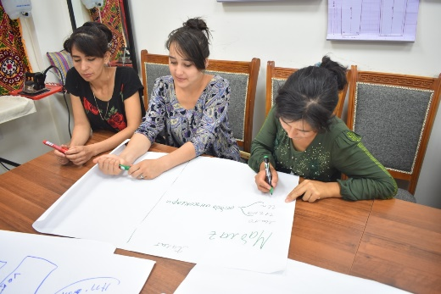
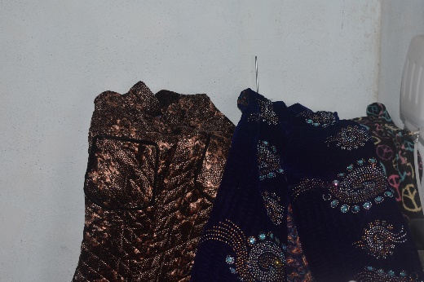
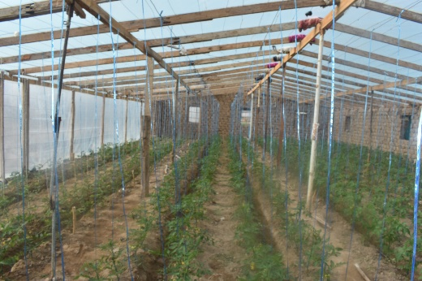
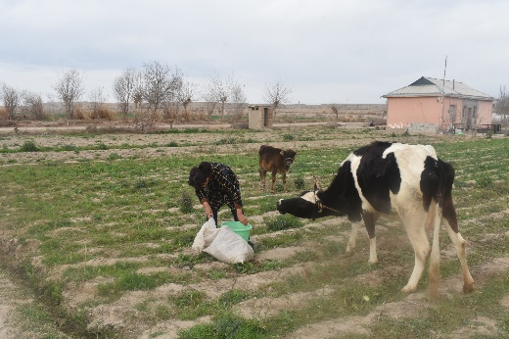
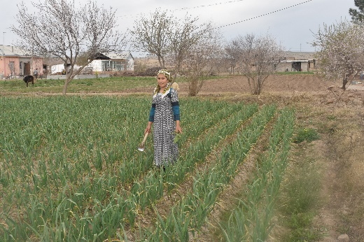
История успеха
Р. это жертва из числа репатриантов, вернувшаяся из зон воружённых конфликтов. С апреля 2019 года проходит у нас курс реабилитации реинтеграции. Получила прямую помощь в рамках проекта МОМ «Противодействие торговле людьми, (2015-2020) при донорской поддержке USAID DAR». Р. прошла курс обучения по швейному делу при МСПЦ “Баркарор Хаёт”.
По окончанию курсов Р. было вручено оборудование по швейному делу
Полученная приболь от шитья Р. решила вкладывалать в животноводство.
Р. собрала всю прибыль смогла внести первоначальный взнос за квартиру и данное время планирует переехать.
Доход от швейного дела 1 700 000 сум в месяц.
Доход от животноводства 11 000 000 сум в год.
Доход от выращивания (арбузов, арахиса, чеснока, кукурузы) 45 000 000 сум в год.
Р. продала часть скота для построения парника и расшиерния возможностей для доходов
Доход от теплицы 12 000 000 сум за один урожай.

Slide 15
Особенности детей из ЗТА
Дети, находившиеся в ЗТА вместе с родителями, не имели возможность сделать осознанный выбор. Поэтому их всех без исключения можно и нужно рассматривать как жертв торговли людьми. Соответственно, необходимо понять, в случае недостаточной реабилитации, период пребывания в ЗТА может отразиться в будущем.
Дети до 5 лет, могут полностью адаптированы и переориентированы.
Дети старше 5 лет, могут быть носителями различных кодов, которые впоследствии могут стать угрозой.
Анализ моделей: детский дом, семья опекунов, что было успешно, а что нет.
Смерть родителей они воспринимают очень спокойно, так как они все шахиды и однажды воскреснут или заберут их в рай, соответственно думать, что проводя внешнею оценку – это вернуть детей в травму не более чем миф!!!

Slide 16
Реабилитация и ре-интеграция детей
В настоящее время на базе нашего центра проходят реабилитацию 64 ребенка.
1 этап
Оформление свидетельств о рождении и подготовка пакета документов школы и дошкольных учреждений.
Медицинское обследование.
Вакцинации, составляется индивидуальный график для каждого ребенка
Оформление инвалидности (2 ребенка);
2 этап
Создана отдельная «детская комната», картотека на каждого ребенка и привлечены специалисты из партнерских организаций.
Индивидуальные и групповые консультации психолога;
Привлекаются дефектологи и логопеды;
Мониторинг успеваемости в школах;
Обеспечение дополнительных занятий для повышения успеваемости детей (репетиторы при школах).
Обеспечение досуга детей в свободное время (конкурсы рисунков интерактивные игры).
Поиск альтернативных источников для поддержки (Spirit of America, доноры и благотворители)

Slide 17
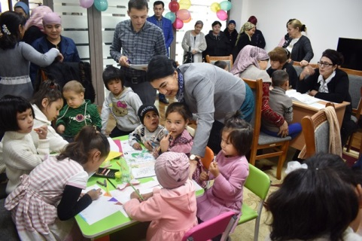
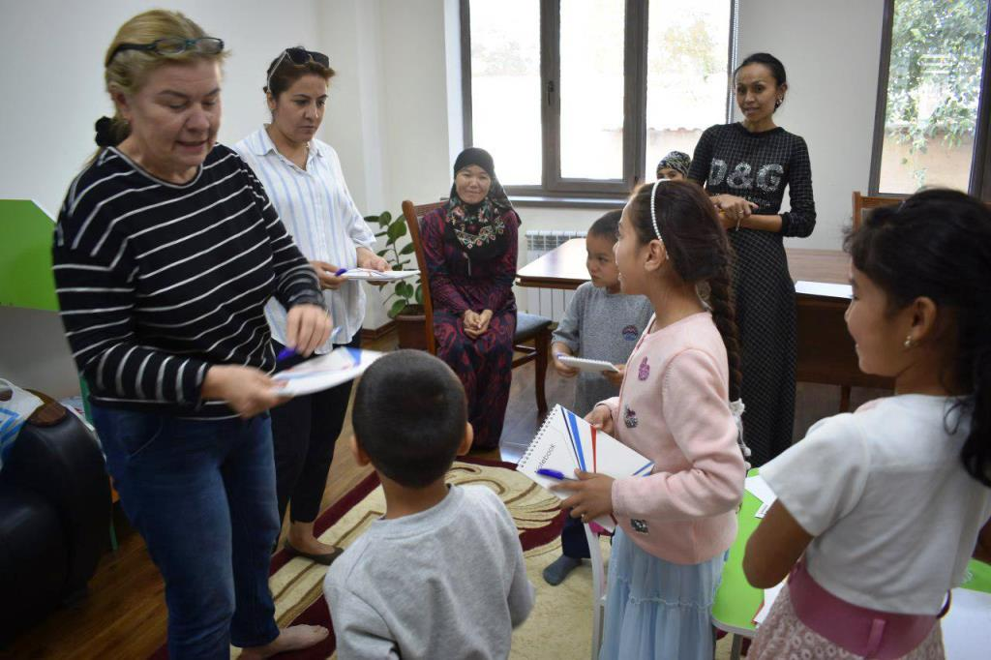
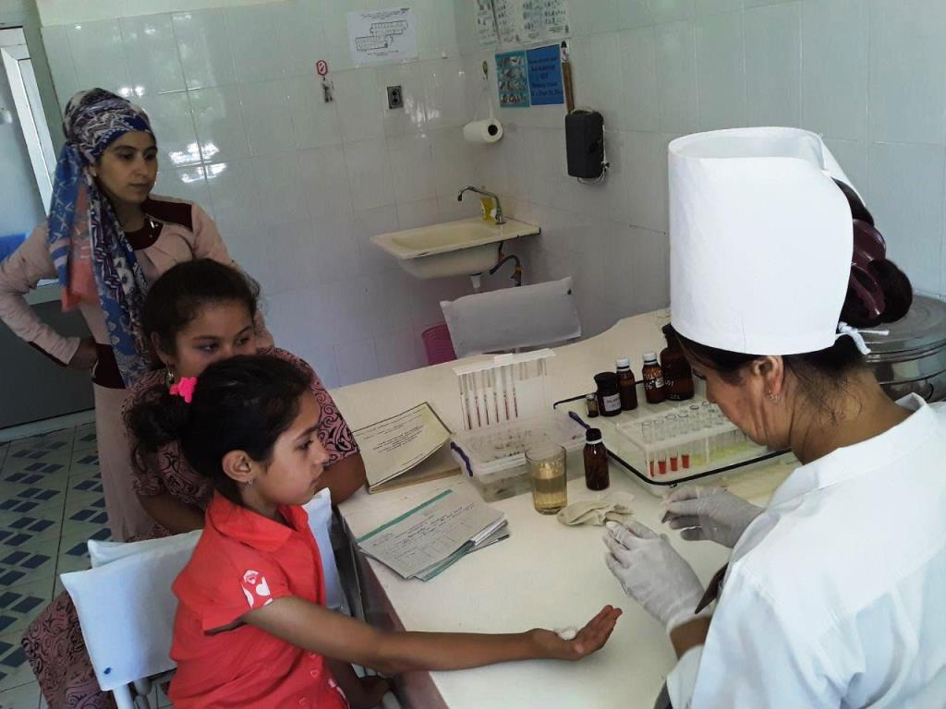
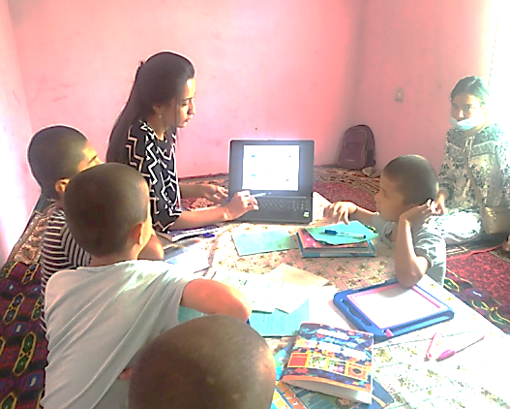
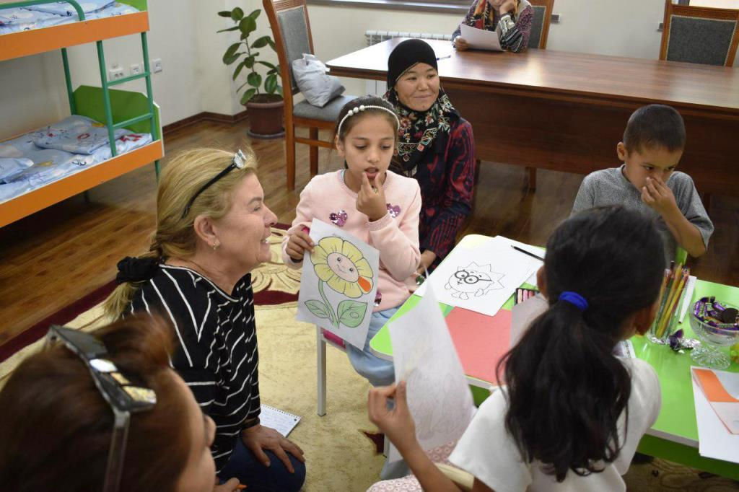
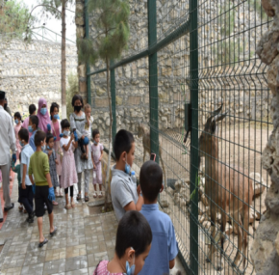
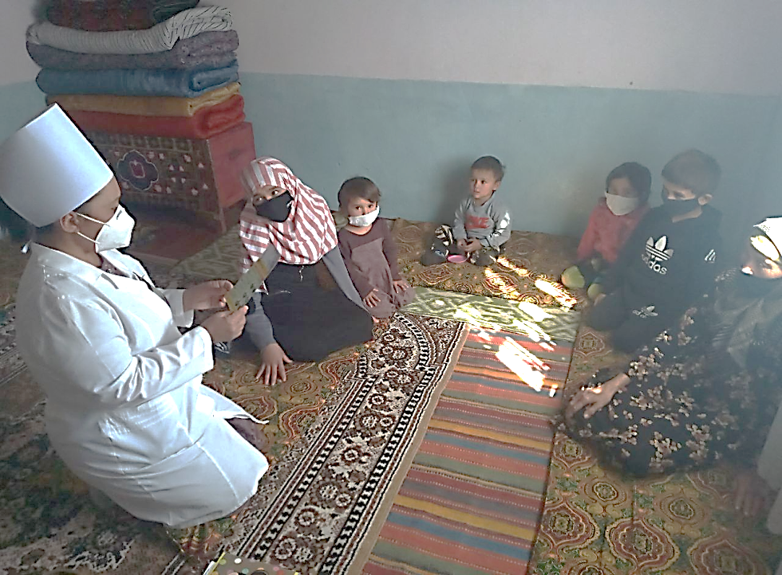
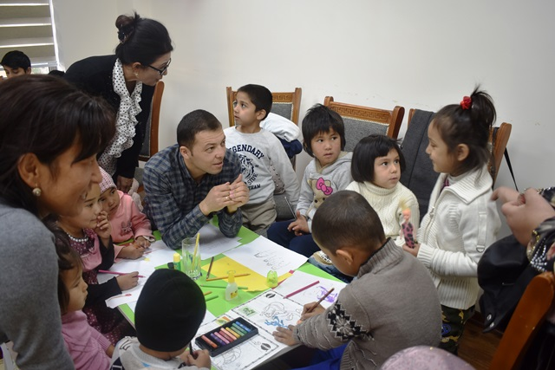
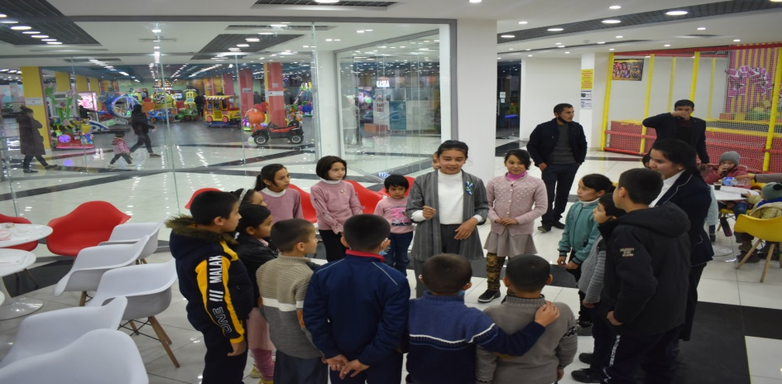
Психо-социальная работа с детьми

Slide 18
Успехи и трудности в работе
Успехи Ускоренный процесс получения. паспортов и свидетельств о рождение, оплата за счет бюджета. Своевременное оформление патроната . Оформление опекунства. Предоставление жилья. Эффективное взаимодействие с членами семьи и готовность их принимать участие на всех этапах реабилитации и ре-интеграции; Обеспечен доступ к образованию (школьное и дошкольное) – все Заинтересованность в получение профессиональных навыков со стороны женщин, с последующим созданием условий для само занятости; Выделение оборудования для собственного дела – швейного и кондитерского дела Привлечение доноров в оказании помощи | Трудности Сроки проведение ДНК экспертиз из-за карантина; Вопросы собственности на жилье; Конфликты внутри семьи репатриантов (свекровь и снохи); Нежелание учиться у девочек старше 14 лет. Потребительское или иждивенческое отношение у женщин – «им все должны»; Трудности в формальном трудоустройстве (нет вакансий и нет образования); Отсутствие программ подготовки опекунов; Уровень зависимости от группы (женщины)

Slide 19
Подводя итоги:
Важность оказания помощи женщинам и детям, которые связаны с иностранными боевиками-террористами и могут быть жертвами терроризма, подтверждена резолюцией 2396 Совета безопасности ООН.
Анализ нашей деятельности показал, что это обычные люди, Матери с детьми, попавшие под негативное влияние своих близких и родственников (мужья, братья). К сожалению, воздействие менталитета и традиций «Мужчина – всему голова!» послужило поводом для вынужденного выезда женщин и детей в зону конфликта.
ОНИ НУЖДАЮТСЯ В НАШЕЙ ПОМОЩИ И ПОДДЕРЖКЕ!

Slide 20
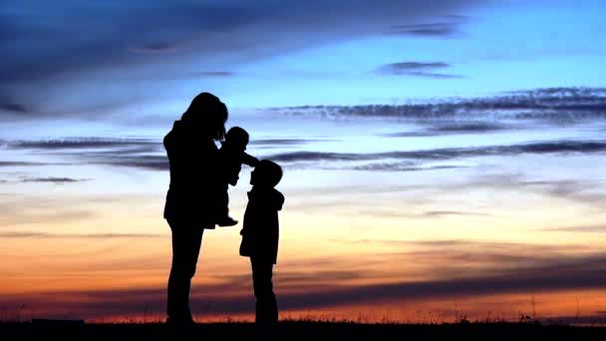
Семья является основной платформой для реабилитации и ре-интеграции вернувшихся женщин и детей

Slide 21
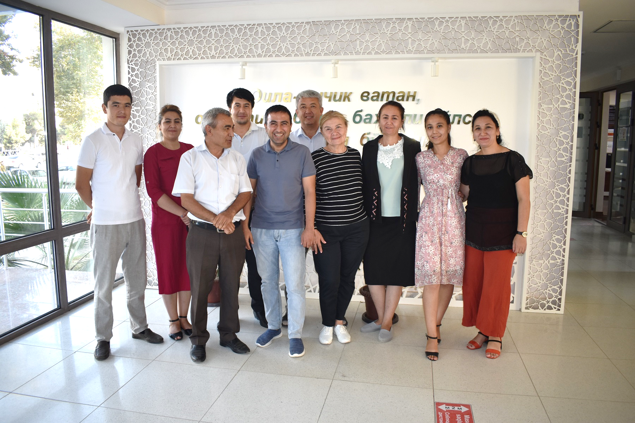
Профессиональная команда – основа успеха!
Сейчас нас 42!

Slide 22
Благодарим всех государственных и негосударственных партнеров!
Спасибо донорам за поддержку!
Международный социально-просветительский центр «BARQAROR HAYOT»
ул. Ат-Термизий, 7 дом, г. Термез +998 95 502 18 10, +998 76 224 17 50 e-mail: i_avlod@mail.ru, ist.avlod.termez@gmail.com www.ok.ru/profile/575472869845 www.facebook.com/BarqarorHayot

